Slide 1
Obrazy 2024

Slide 2
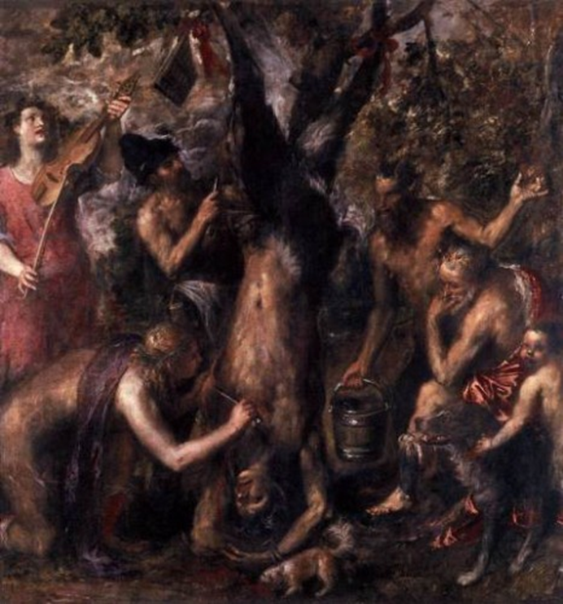
Tycjan „Apollo i Marsjasz”

Slide 3
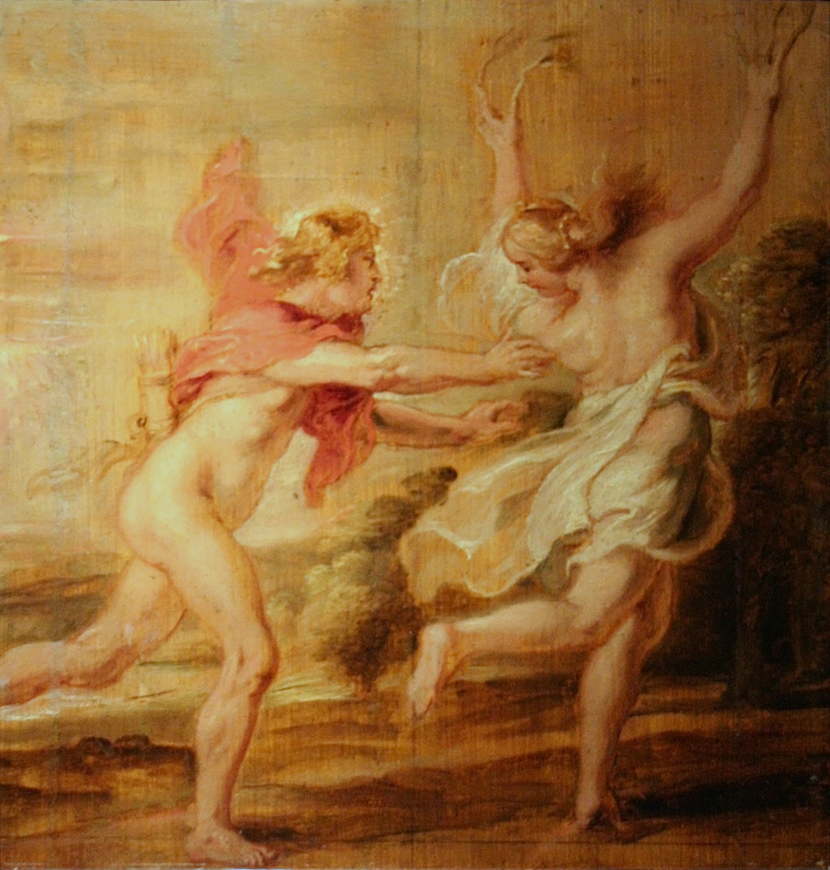
Rubens „Apollo i Dafne”

Slide 4
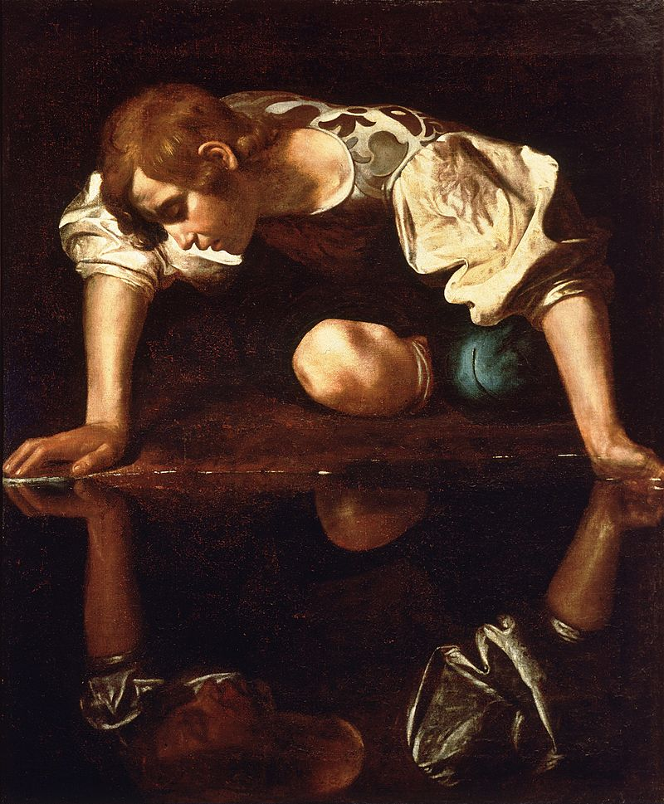
Narcyz (obraz Caravaggia)

Slide 5
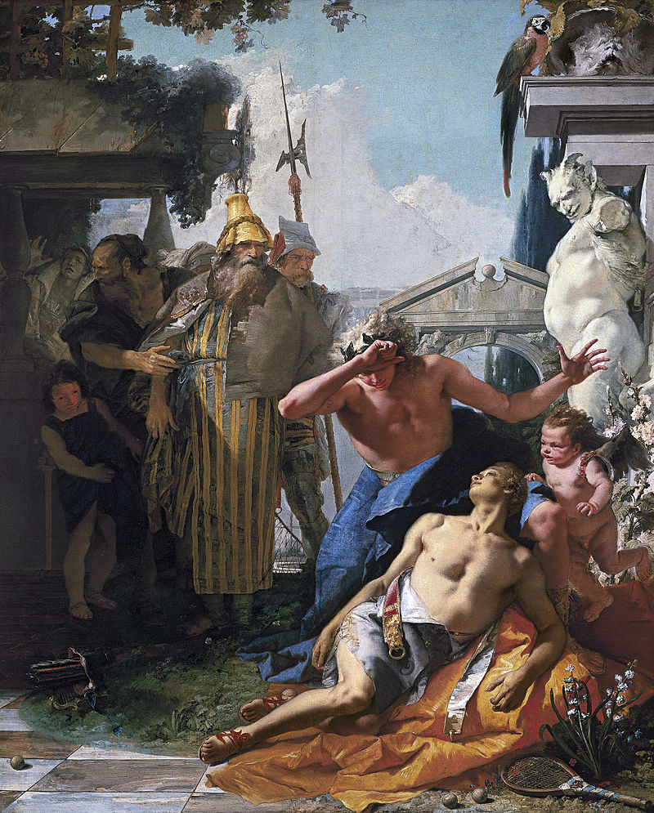
Śmierć Hiacynta – obraz włoskiego malarza barokowego Giovaniego Tiepola.

Slide 6
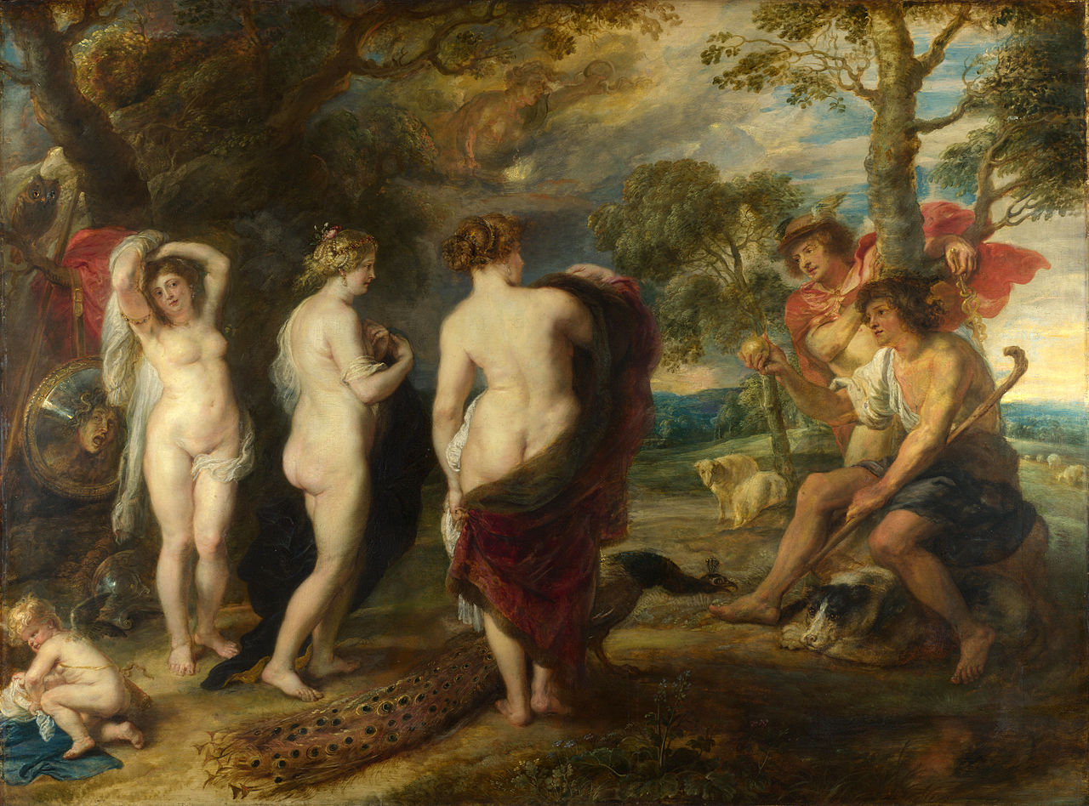
Rubens Sąd Parysa

Slide 7
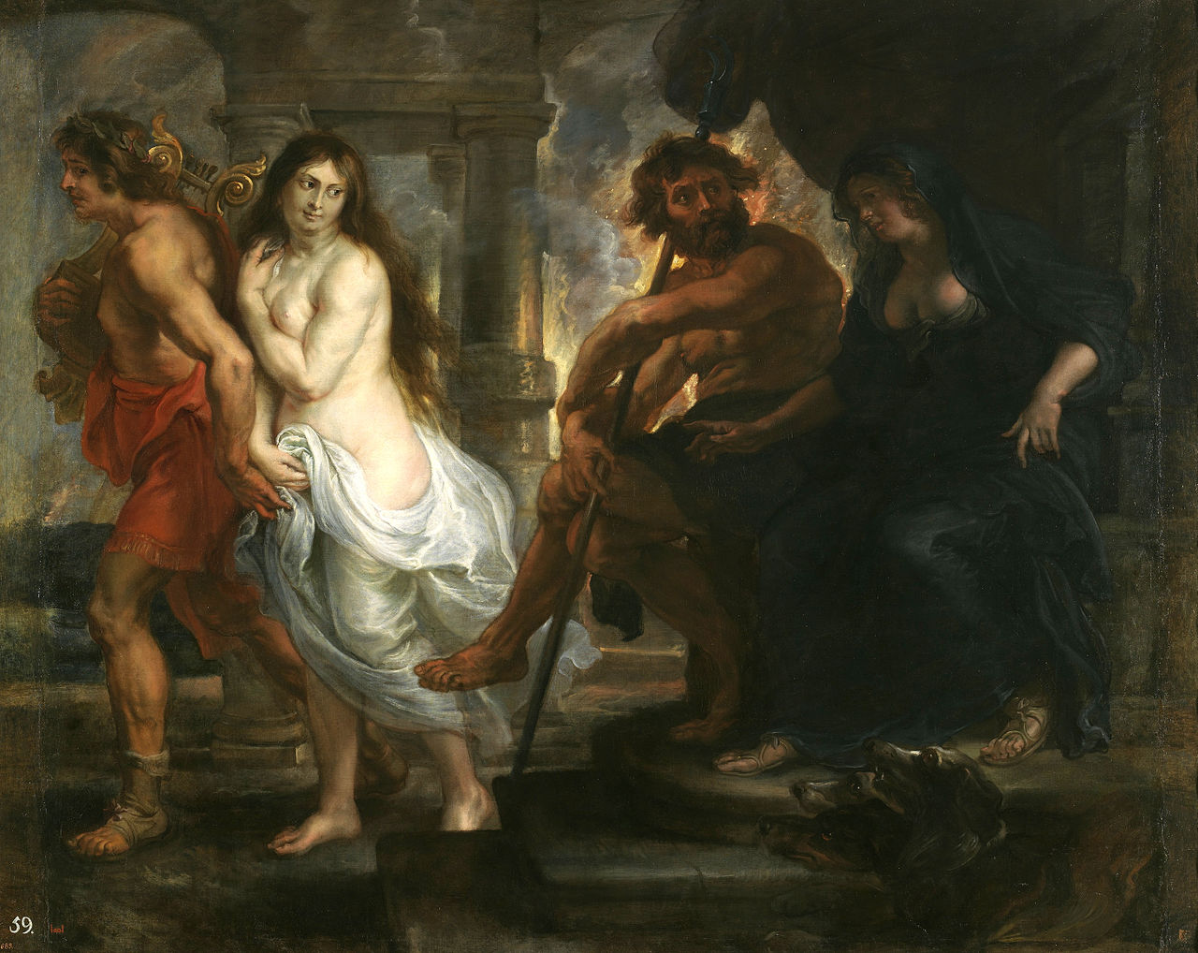
Orfeusz i Eurydyka Rubensa

Slide 8
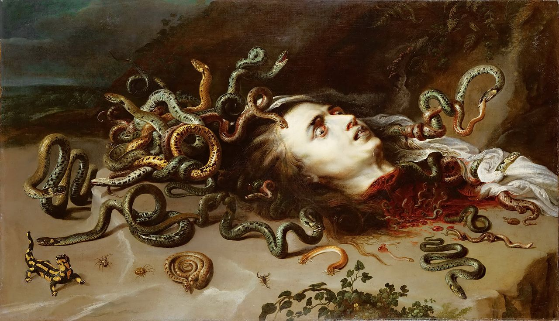
Rubens „Śmierć Meduzy”

Slide 9
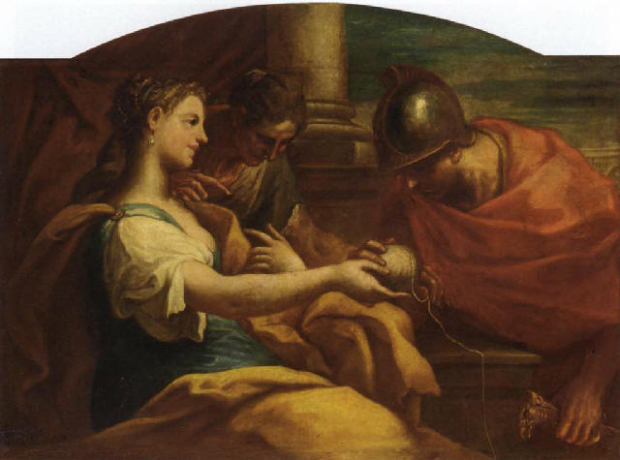
Nić Ariadny na obrazie Niccolò Bambini

Slide 10
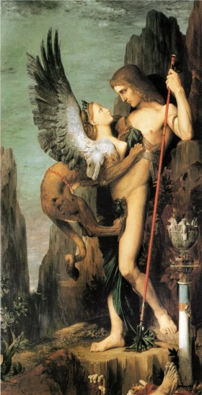
Gustaw Moreau „Edyp i Sfinks”

Slide 11
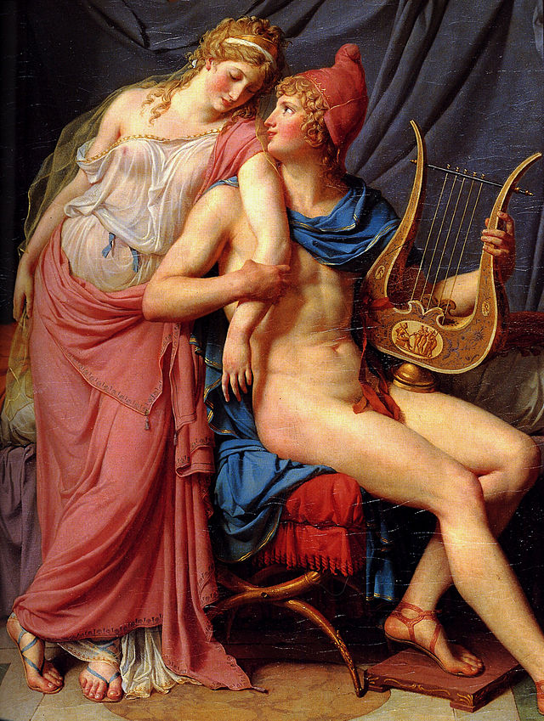
Helena i Parys, obraz pędzla Jacques-Louis Davida,

Slide 12
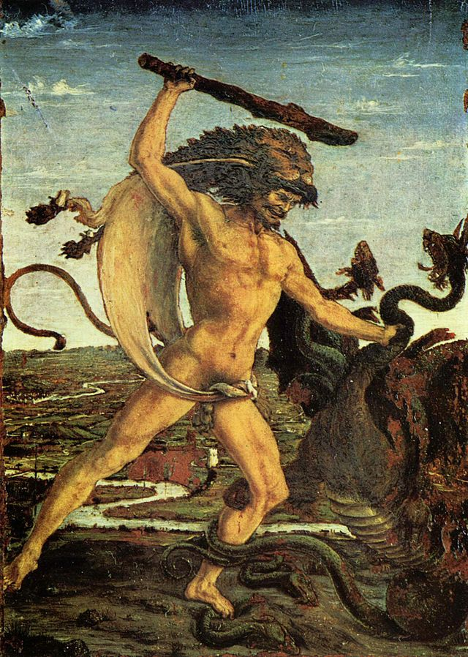
Antonio Pollaiuolo Herakles po pokonaniu Lwa Nemejskiego odziany w jego skórę z jego głową służącą jako hełm

Slide 13
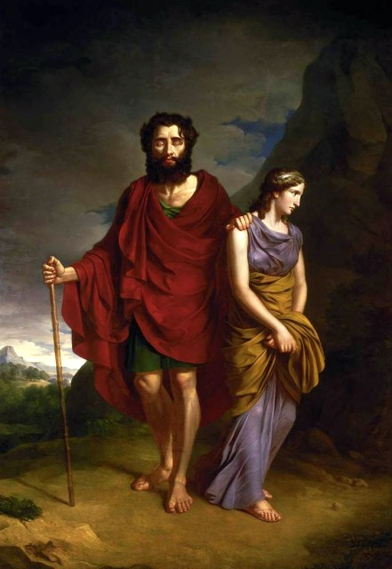
Antoni Brodowski, Edyp i Antygona

Slide 14
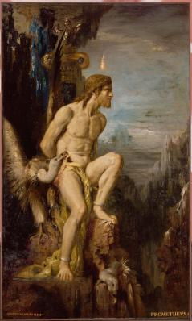
GUSTAVE MOREAU "PROM Gustaw Moreau „Prometeusz” "

Slide 15
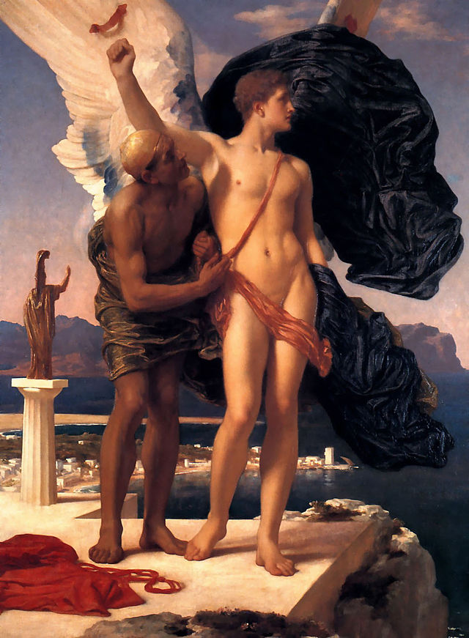
Frederic Leighton „Dedal i Ikar”

Slide 16
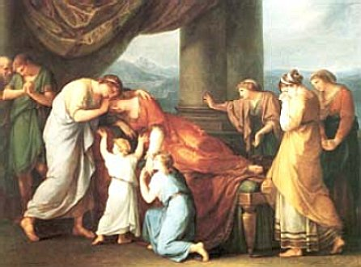
Angelika Kauffmann „Śmierć Alkestis”

Slide 17
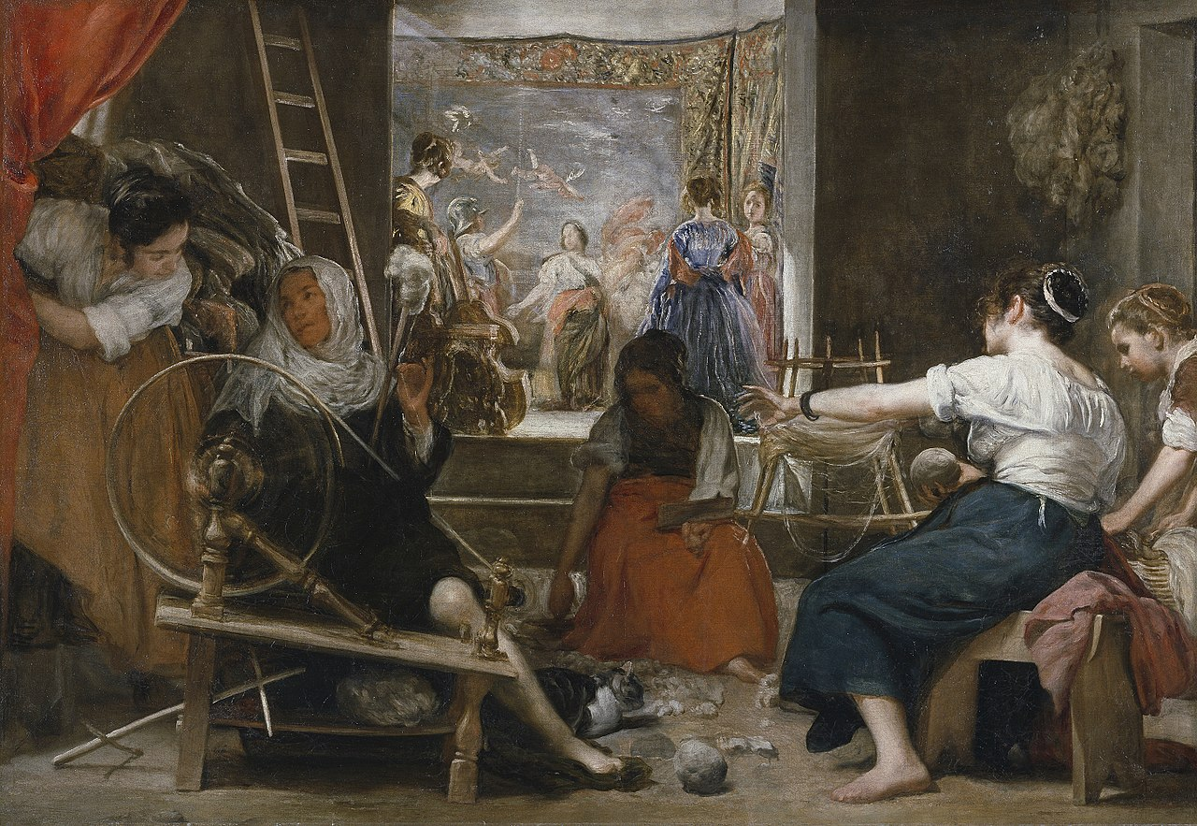
Diego Velázquez „Arachne”

Slide 18
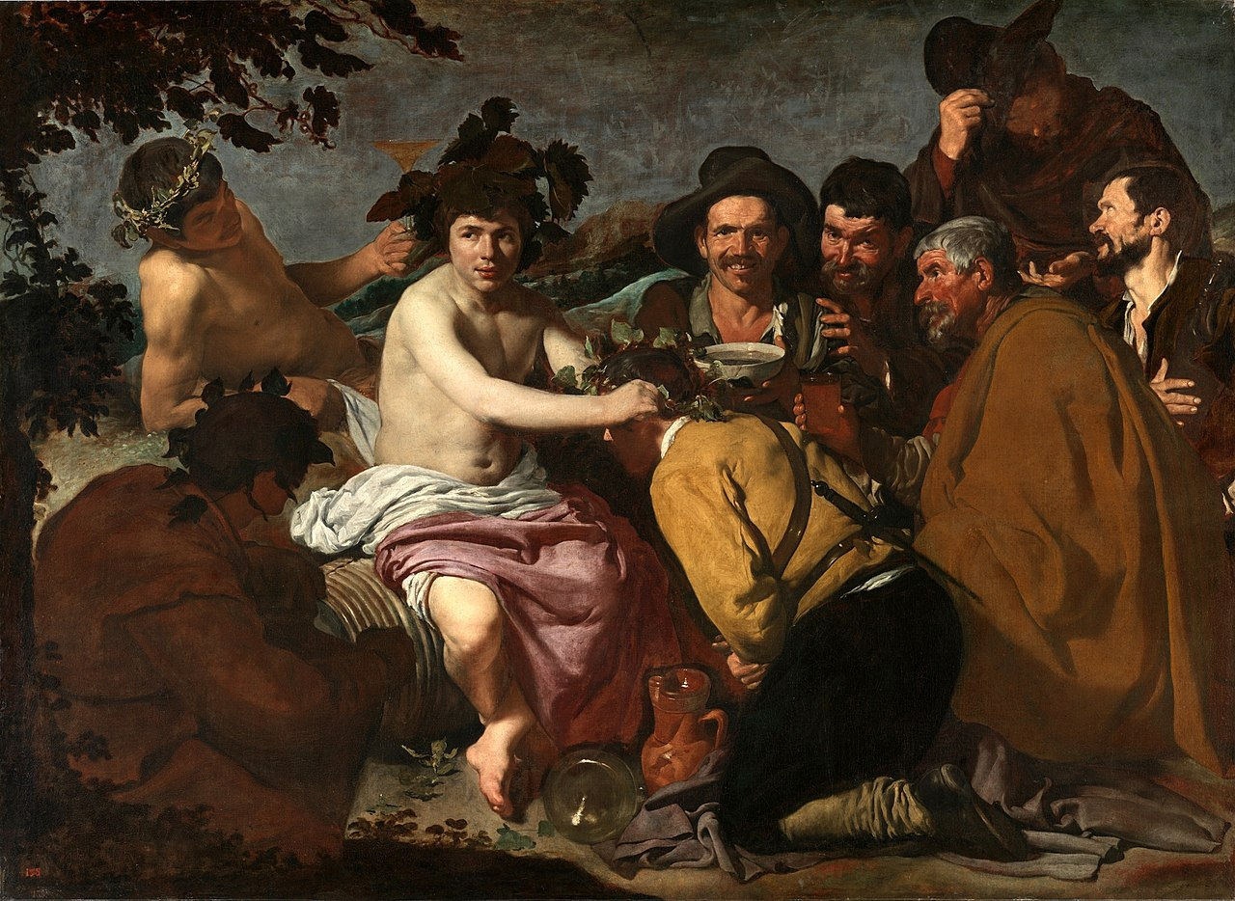
Diego Velázquez „Triumf Bachusa”

Slide 19
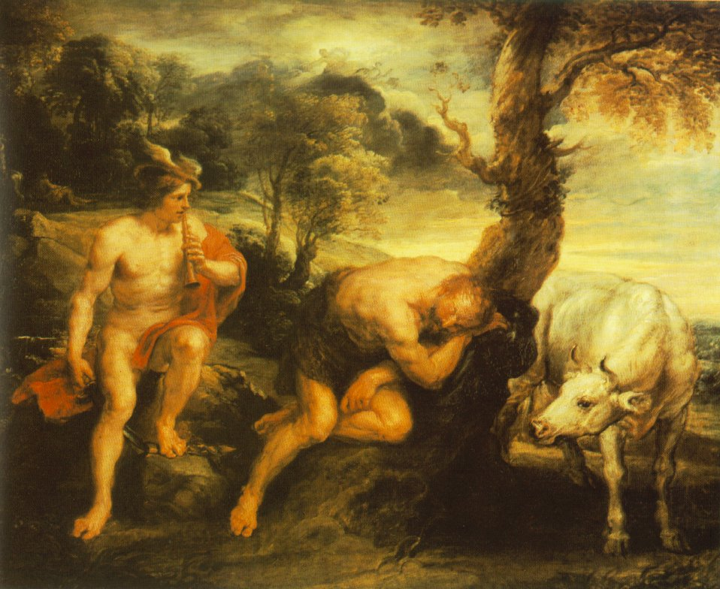
Rubens „Merkury i Argus”

Slide 20
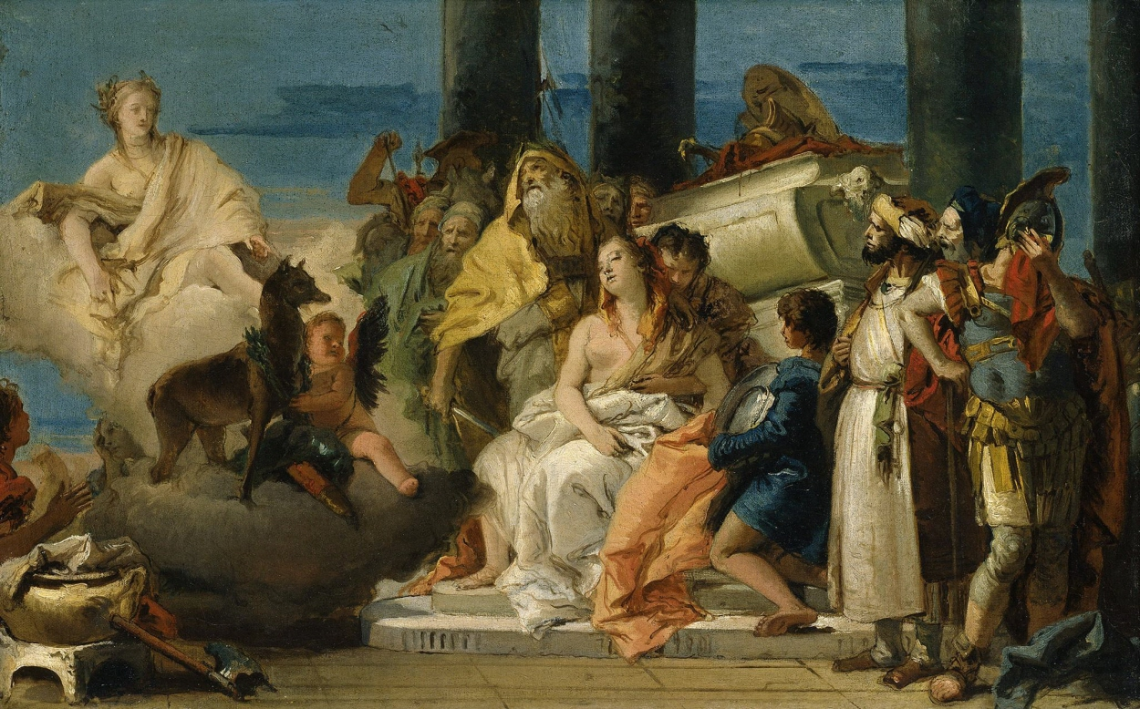
Giovanni Battista Tiepolo, Ofiarowanie Ifigenii

Slide 21
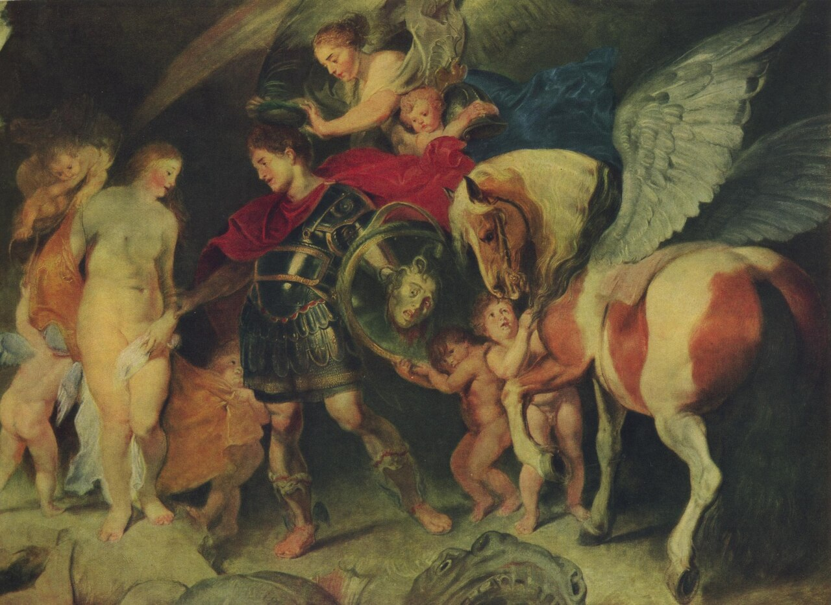
Peter Paul Rubens „Perseusz i Andromeda”

Slide 22
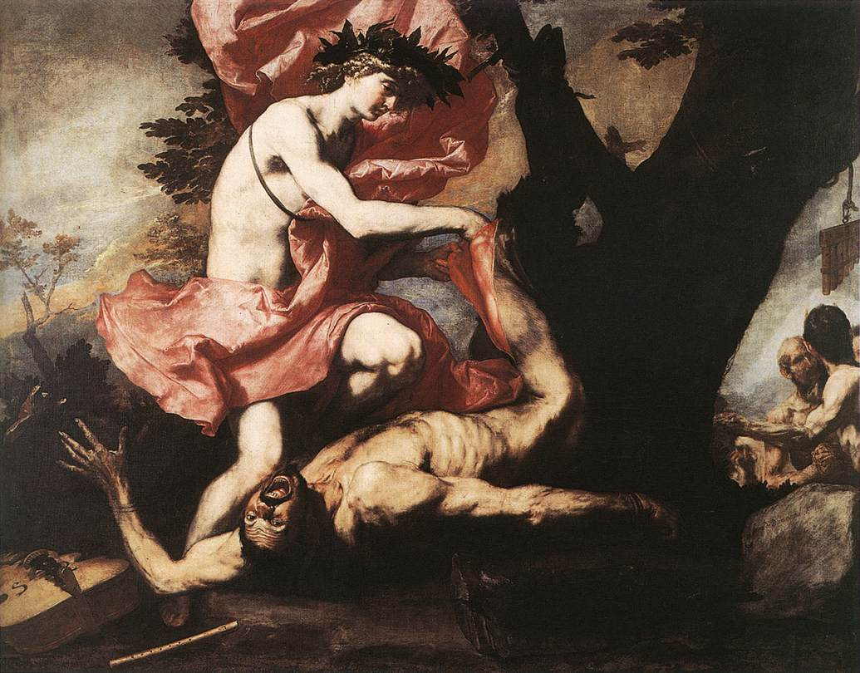
Jusepe de Ribera „Apollo obdziera Marsjasza ze skóry”

Slide 23
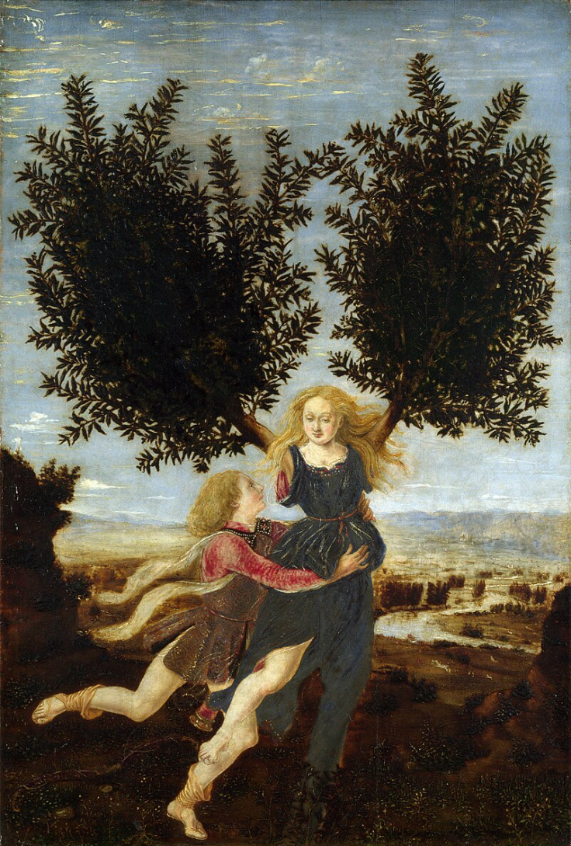
Antonio Pollaiuolo „Apollo i Dafne”

Slide 24
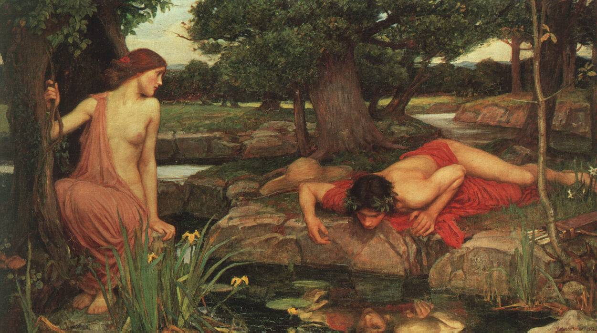
Echo i Narcyz „John William Waterhouse”

Slide 25
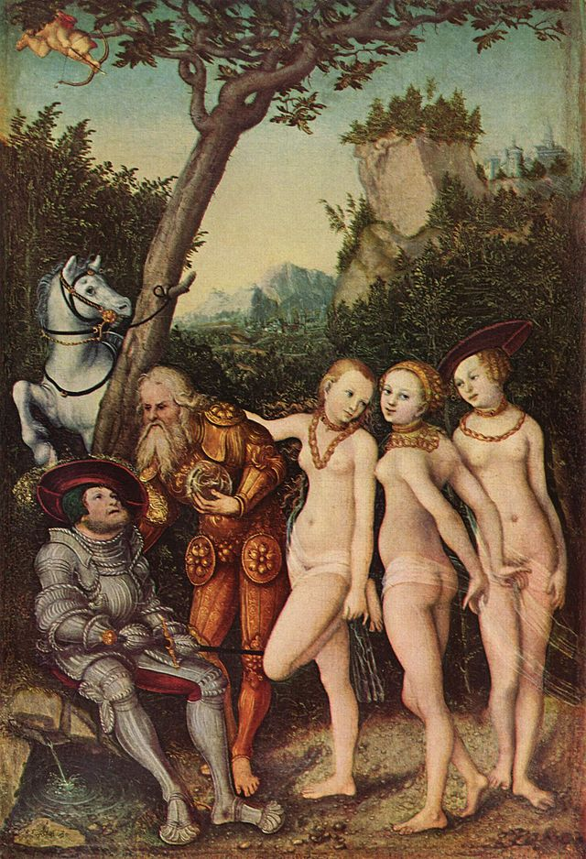
Lucas Cranach Sąd Parysa

Slide 26
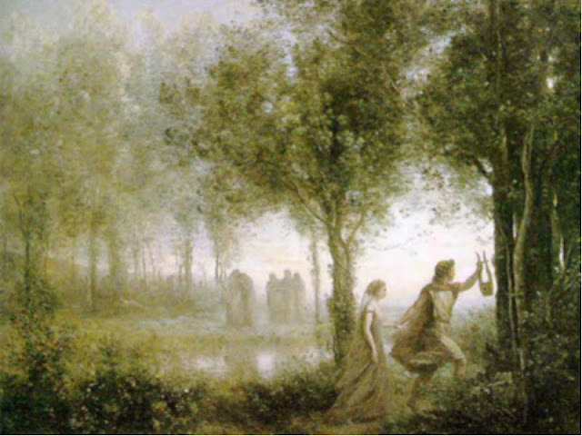
Camille Corot „Orfeusz wyprowadzający Eurydykę z podziemi”

Slide 27
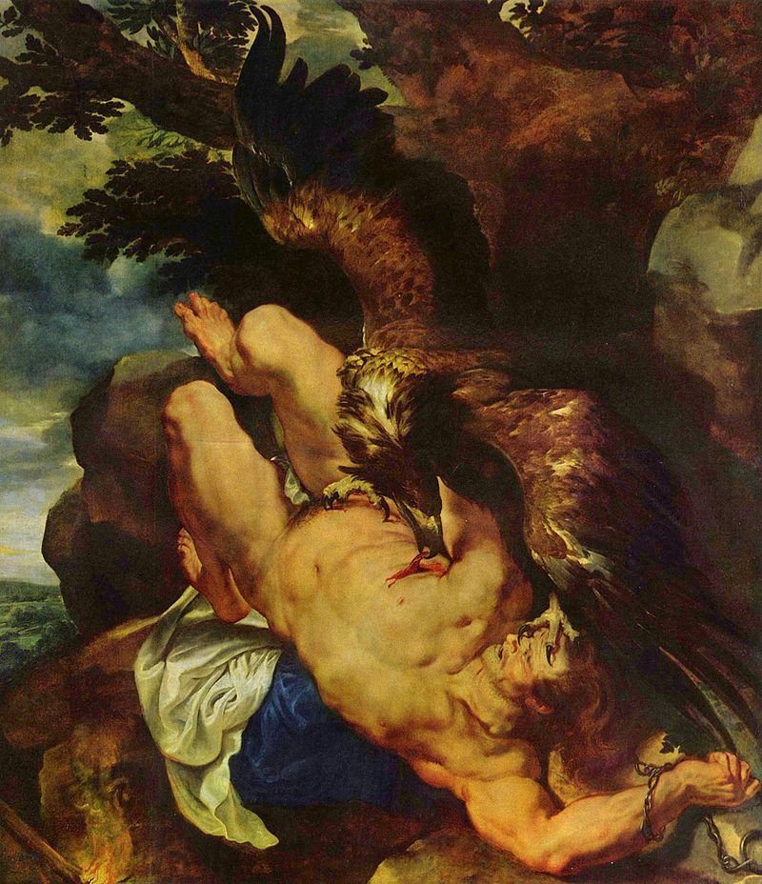
Rubens „Prometeusz”

Slide 28
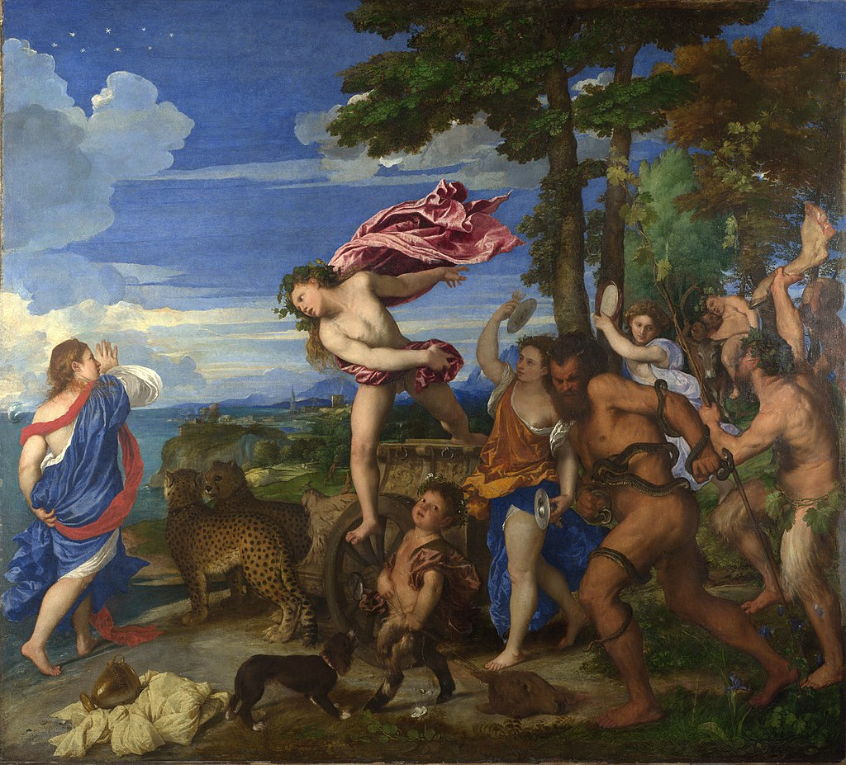
Tycjan „Bachus i Ariadna”

Slide 29
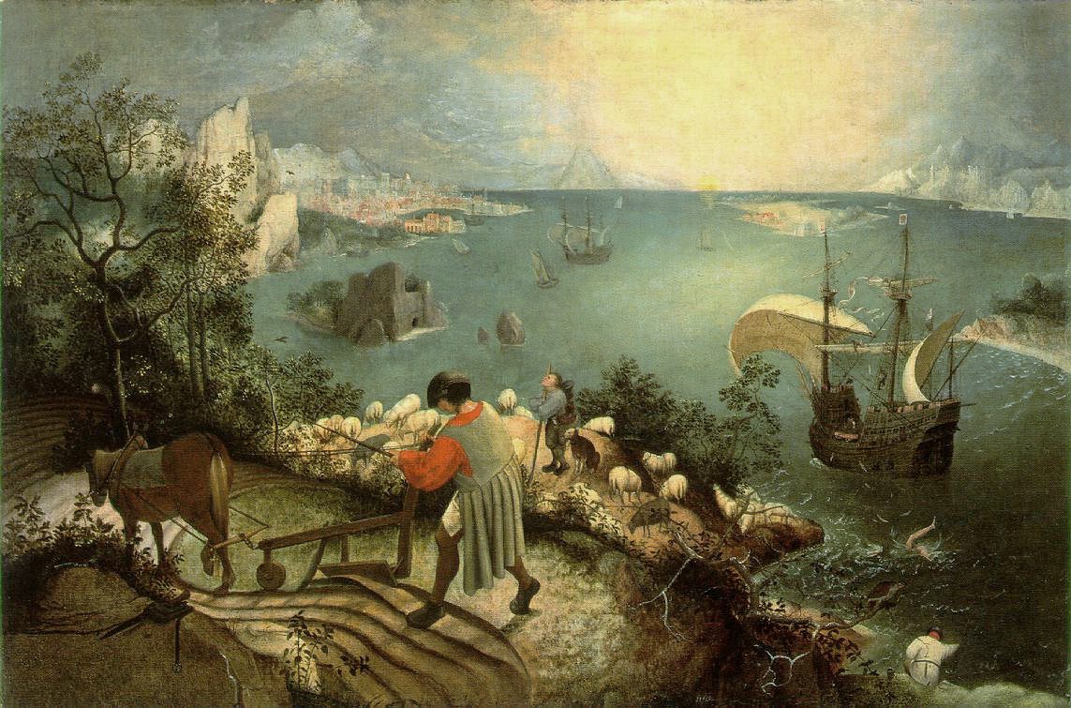
Pieter Bruegel (starszy) „Pejzaż z upadkiem Ikara”

Slide 30
Rubens „Bitwa Amazonek”

Slide 31
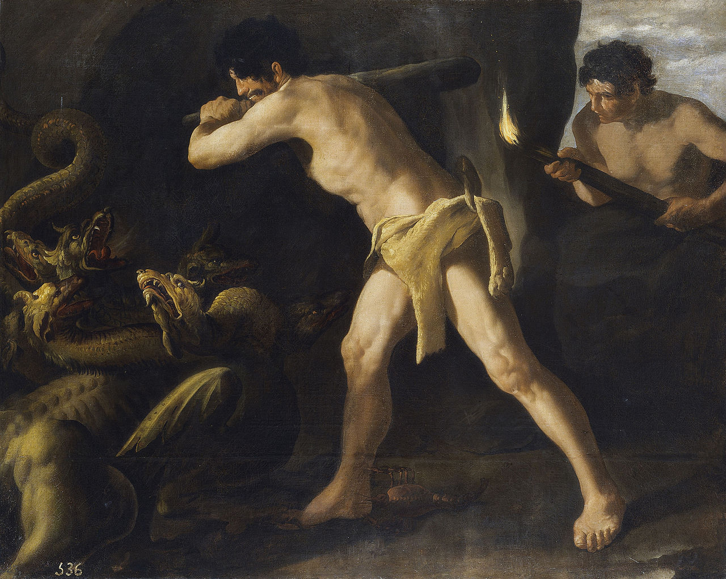
Francisco de Zurbarán „Zgładzenie hydry lernejskiej”

